Slide 1
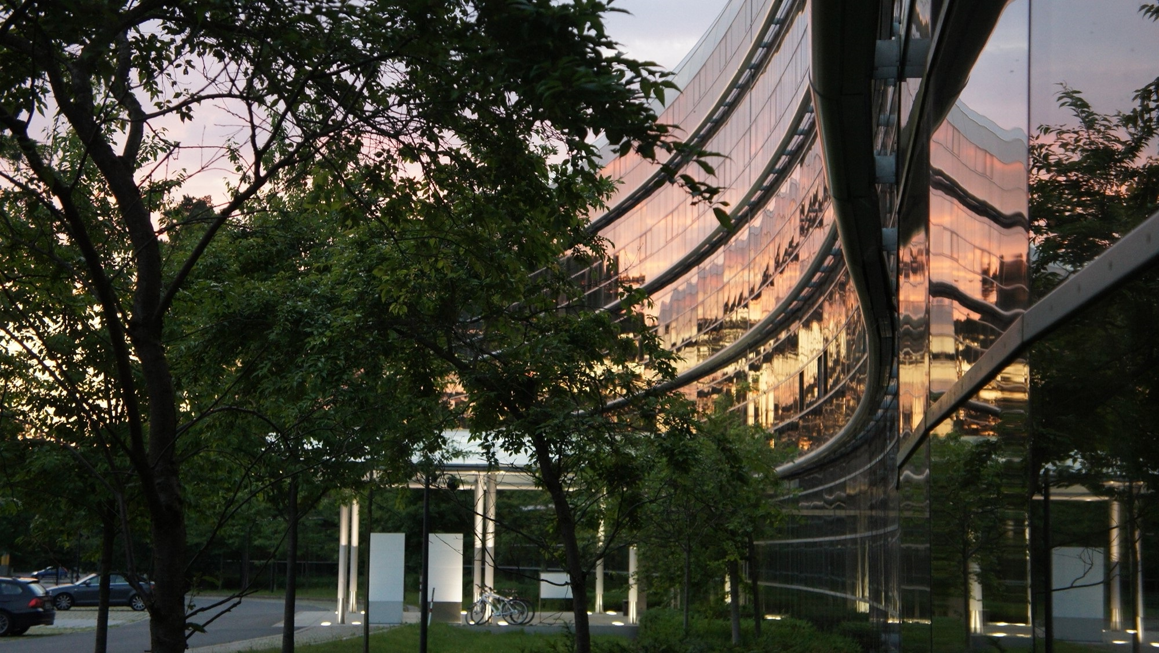

Einführung in Kubernetes
Tag 1
New Elements GmbH

Slide 2
Ihr Veranstalter
Ihr Referent
Ben
Cöppicus
New Elements GmbH

Slide 3

3
Kennen lernen
Mit wem haben wir es wären der Schulung zu tun. Kurzvorstellung aller Teilnehmer und des Referenten des Seminars.
Vorbereitung und Materialien
Wie wird mit Materialien, und Unterlagen umgegangen. Wie funktioniert das Melden sowie die Mitarbeit wären des Seminars.
Einführung Container Architektur
Kurzübersicht was Container sind und für welche Zwecke diese eingesetzt werden können. Einblick in die Architektur hinter Containern

Slide 4
4
Installation von Docker
Installieren von Docker und allen benötigten Ressourcen und Tools. Überprüfung hiervon.
Arbeiten mit Images und Containern
Wie genau sind Images und Container zu verwenden, welche Bestandteile sind wichtig und aus was genau besteht ein Image
Erstellen eigener Images
Praktische Übung die das erstellen eigener Images verdeutlicht

Slide 5
3
Docker Registry
Was ist eine Registry, wofür wird diese benötigt und warum genau sollte man eine verwenden.
Volume-Management und Docker
Volumes, Speicher und Sicherung. Wie genau kann man diese drei Themenbereiche in Docker abbilden und anwenden
Log-Management und Docker
Ausgaben gibt es in vielerlei Hinsicht, wie genau sollte man mit den großen Mengen an Logs und Daten umgehen

Slide 6
6
Netzwerke und Docker
Netzwerke sind wie in jeder Software ein großer Bestandteil davon wie Kommunikation ablaufen muss. Dies ist bei Docker auch der Fall
Service-Architekturen mit
Docker Compose abbilden
Was ist Docker Compose und warum ist es für moderne Software Infrastruktur so wichtig
Docker Cluster mit
Docker Swarm erstellen
Was ist Docker Swarm und warumm verwenden wir es. Einrichtung und Verwendung von Clustern mit Docker

Slide 7
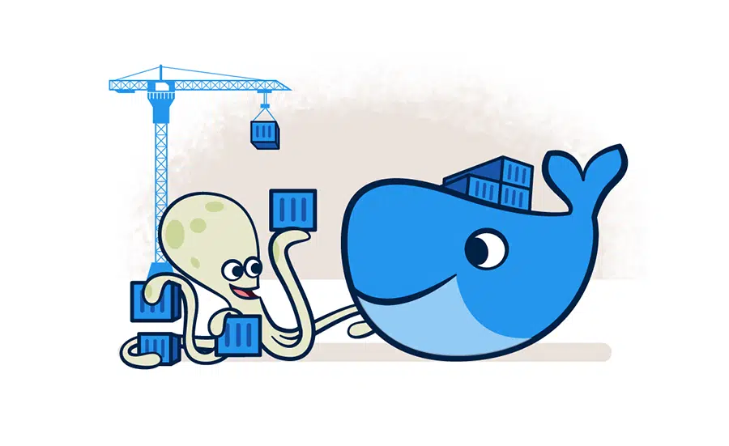
7
In den folgenden paar Minuten werden wir gemeinsam einander vorstellen und kurz auf ein paar wichtige Punkte zu sprechen kommen.
Kennen Lernen
Dauer: 30min

Slide 8


8
01.
Erfahrungen
Mit Docker habe ich mich meine gesamte Zeit als Anwendungsentwickler beschäftigt. Von kleinen Projekten bis hin zu Umsetzungen ganzer IT Projekte mit Docker.
Ben Cöppicus
02.
Stärken & Schwächen
Anwendungsentwickler, Autor und Dozent. Bekannt für meine IT Bücher und Seminare. Meine Spezialität liegt im Bereich Desktop und Cloud Entwicklung.
Anwendungsentwickler, Autor und Dozent für Desktop, Cloud und Anwendungsentwicklung
03.
Derzeitiger Werdegang
Derzeitig arbeite ich als Anwendungsentwickler bei der GUS ERP. Zudem bin ich selbständiger Autor und Dozent.

Slide 9
9
Erfahrungen
Stärken & Schwächen
Welche Erfahrungen haben Sie mit dem Thema des Seminars schon gemacht. In wie fern werden Sie das erworbene Wissen anwenden.
Erzählen Sie etwas über sich selber, wer sind Sie, wie sind Sie auf dieses Seminar gekommen und was sind Ihre Erwartungen.
Derzeitiger Werdegang
Welche Arbeiten bzw. Aufgaben gehen Sie derzeitig nach, was beabsichtigen Sie mit dem Seminar zu erreichen.

Slide 10
10
Unterlagen
Rückmeldung
Alle Unterlagen, Präsentationen, Handouts und Code Beispiele werden wären des Seminars ausgeteilt wenn Sie benötigt werden. Am Ende des Seminars werden alle Unterlagen gesammelt ausgegeben.
Innerhalb des Seminares wird an einigen Stellen ein Formular freigegeben wo das letzte Kapitel bewertet werden kann. Bitte füllen Sie das Formular aus.
Ideen & Tipps
Teilnahme
Nach dem jedem Seminar Tag und am Ende des Seminares können Ideen sowie Tipps an mich gegeben werden inwiefern das Seminar verbessert werden kann.
Alle Teilnehmer am Seminar werden dazu angehalten aktiv am Seminar teilzunehmen. Umso größer die Teilnahme umso schneller kann das Seminar absolviert werden.
Notes:
Wie wird mit unterlagen und anderen themen wären des Seminars umgegangen

Slide 11

11
Einführung Container Architektur
Was sind Container
Notes:
15 min

Slide 12

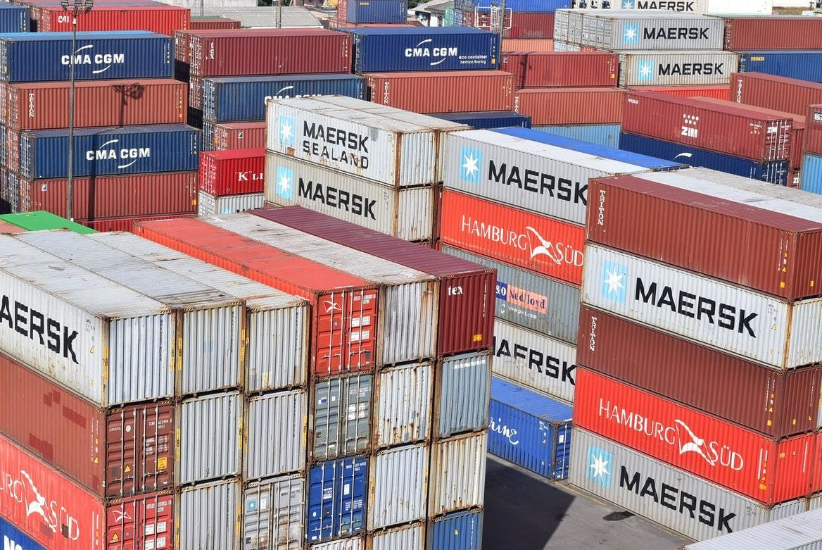
12
Definition Container
Ein Container ist eine standardisierte Einheit eines Programmes welches mit allen seinen Abhängigkeiten verpackt und zum schnellen starten, stoppen und verbreiten verpackt wurde. Ein Docker-Container-Image ist ein einfaches, eigenständiges, ausführbares Softwarepaket, das alles enthält, was zum Ausführen einer Anwendung erforderlich ist
Container werden hauptsächlich in der Entwicklung und Bereitstellung von Software und Software Infrastruktur benutzt.
Notes:
Kurze Definition Dockers
Wikipeda Defintion

Slide 13
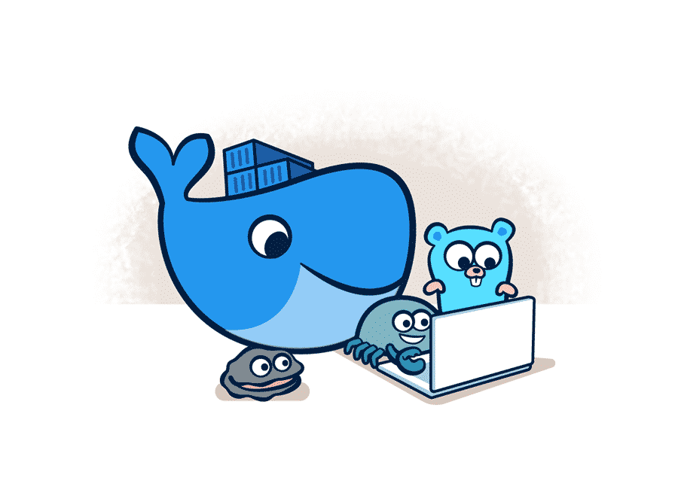
13
01.
Entwicklung
Container werden zur Entwicklung von Software benutzt. Es ist mit Containern möglich ganze Software Projekte und oder Infrastrukturen lokal zu starten und daran zu entwickeln. Dies ist ein großer Vorteil bezüglich Geschwindigkeit und Sicherheit.
02.
Bereitstellung
Sie erlauben ein genaues Abbild der gesamten Entwicklungsumgebung mit allen Abhängigkeiten. Somit ist es möglich einen Container in einer anderen Umgebung zu starten ohne das sich der Container vom lokalem System unterscheidet.
Notes:
2 große Aspekte von Containern

Slide 14
14
Entwicklung
Mit Cotaineren und deren Vorteile
Schritt 1
Schritt 2
02
Infrastruktur kann komplett lokal abgebildet werden.
01
Es kann unabhängig von anderen Entwicklungsteilnehmer entwickelt werden
04
Schritt 3
03
Schritt 4
Änderungen laufen auf allen System unabhängig vom Systemtyp
Offline Entwicklung und Lokale Teststände sind möglich
Notes:
Infrastruktur erklären und warum diese wichtig ist lokal ab zu bilden
Warum ist unabhängige Entwicklung wichtig wieso benutzen wir diese
Erwähnen das wir gleich über die Funktionsweise von Containern sprechen
Warum offline Entwicklung wichtig ist und was sind Teststände

Slide 15
15
Bereitstellung
Mit Containern und deren Vorteile
Geschwindigkeit
Sicherheit
01
02
Geschwindigkeit ist ein großer Bestandteil der Bereitstellung von Software. Container lassen sich schnell starten und stoppen.
Container sind in sich geschlossen und können mit den neusten Sicherheitsstandards ausgeliefert werden
Unabhängikeit
03
Alle Container laufen unabhängig von einander, dies erlaubt das Abbilden Komplizierter Infrastruktur

Slide 16
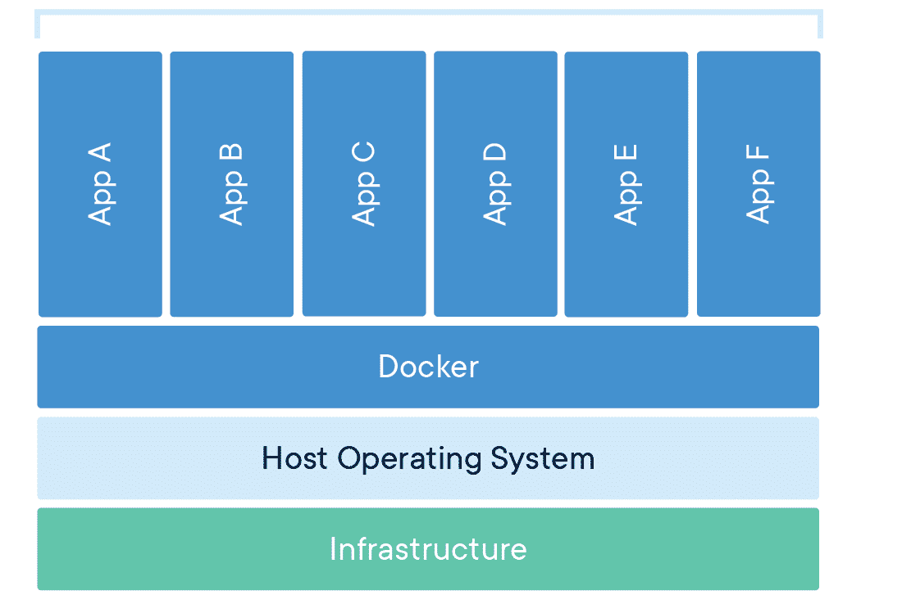
45
Funktionsweise
Container
BenCoepp
Notes:
Funktionsweise erklären

Slide 17
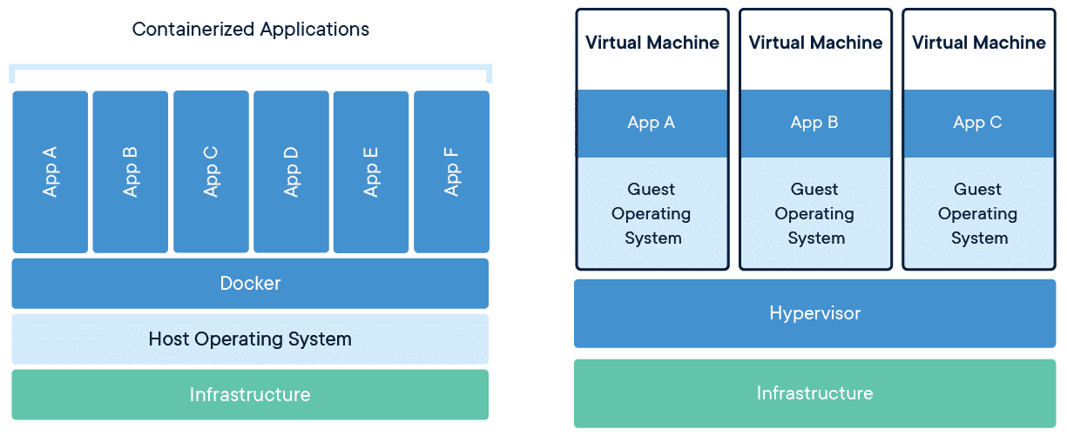
45
Unterschiede
Container / VM
BenCoepp
Notes:
Vms erklären
Vergleich aufstellen und beleuchten

Slide 18
11
Installation von Docker
Was ist Docker
Notes:
15 min

Slide 19
19
Was ist Docker
Docker ist eine Software, welche die Container-Virtualisierung von Anwendungen ermöglicht. Anwendungen können inklusive ihrer Abhängigkeiten in ein Image gepackt werden. Mittels einer speziellen Engine kann die so verpackte Anwendung dann in einem Docker Container ausgeführt werden.
Es ist ein beliebtes Open-Source-Tool, das eine portable und konsistente Laufzeitumgebung für Softwareanwendungen bietet.
Notes:
Grundbegriff klären Docker

Slide 20
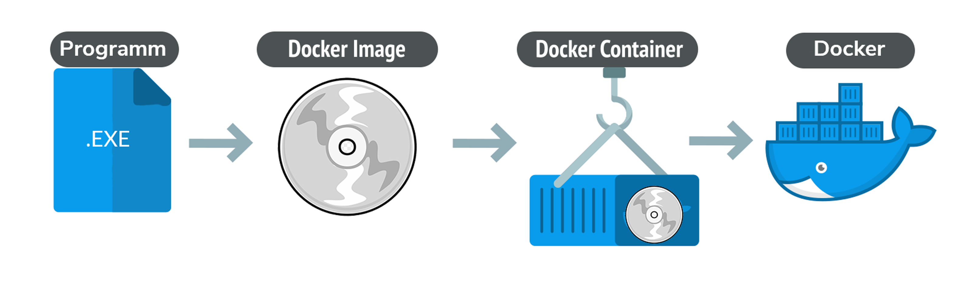
25
20
Notes:
Funktionsweise von Docker erklären und verdeutlichen

Slide 21
11
Installation von Docker
Installation Docker & Docker Compose
Notes:
30 min

Slide 22
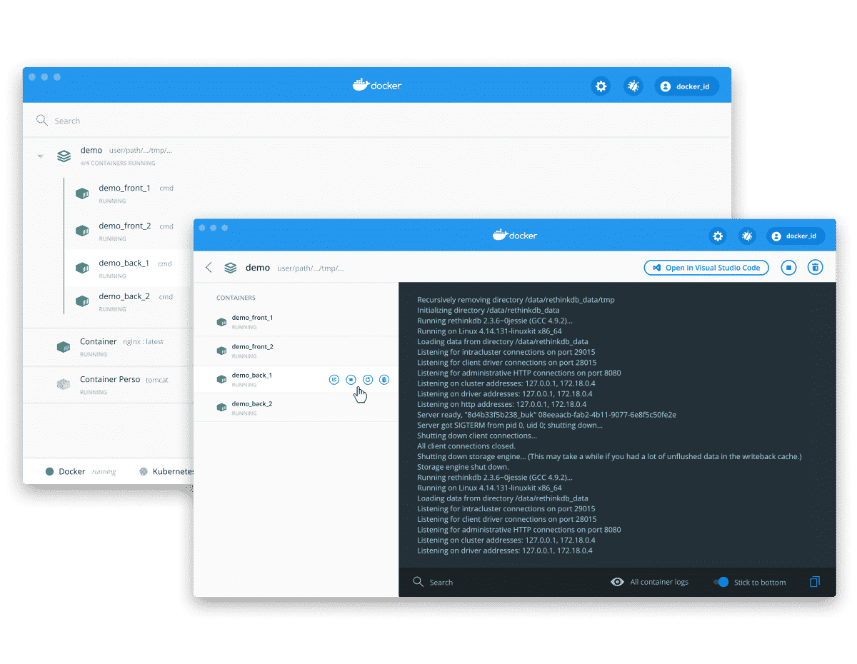
22
01
Runterladen & Installieren
Docker Desktop von der Docker Homepage runter laden und installieren. Belehrung der Nutzer Bedingungen für Docker Desktop
02
Funktionalität Testen
Wenn Docker Desktop runtergeladen und installiert ist wird die Funktionalität ausgetestet. Dies wird durch die Docker Getting Started Anwendung durchgeführt.
03
Docker Desktop Kennen Lernen
Kennen lernen der wichtigste Funktionen und Werkzeuge die Docker Desktop und Docker kennen lernen.

Slide 23
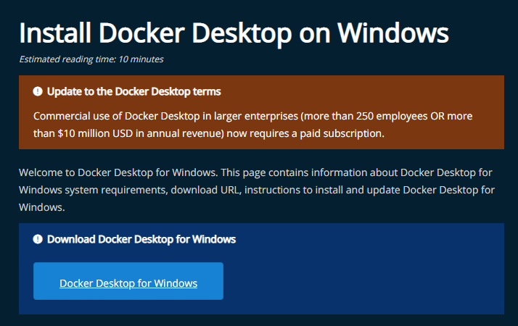
23
Notes:
Docker Desktop installieren Windows

Slide 24
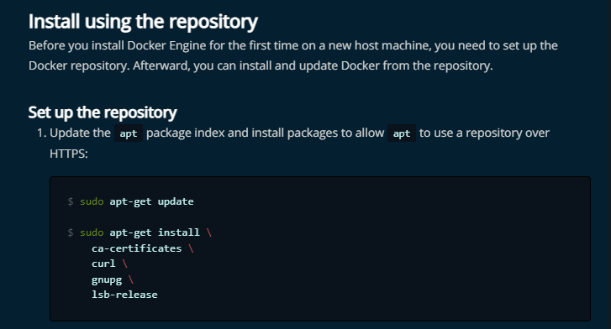
24
Notes:
Docker Engine installieren Linux

Slide 25
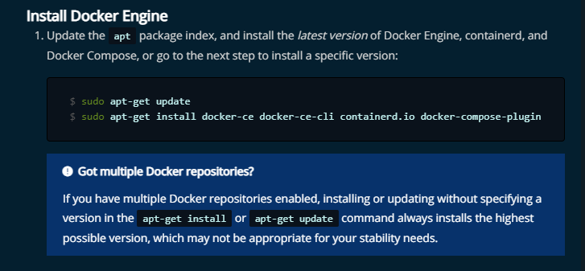
25
Notes:
Docker Engine installieren Linux

Slide 26
Arbeiten mit Images und Containern
Was sind Images
Notes:
15 min

Slide 27
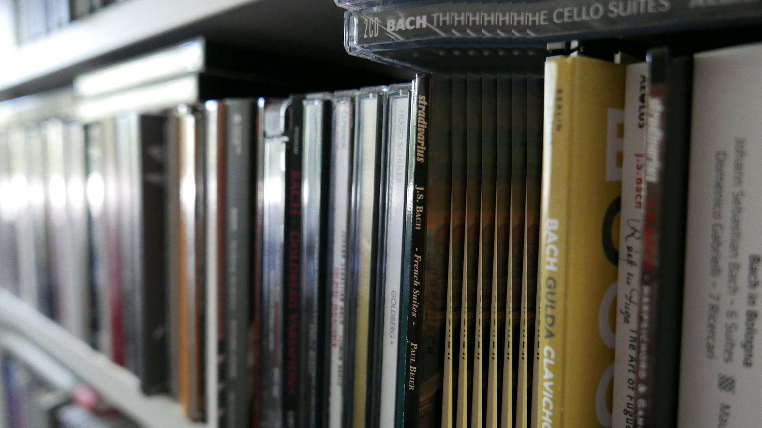

Images
Ein Docker Image ist eine Datei, die aus mehreren Schichten besteht und zur Ausführung von Code in einem Docker-Container verwendet wird. Ein Image wird im Wesentlichen aus den Anweisungen für eine vollständige und ausführbare Version einer Anwendung erstellt, die sich auf den Kernel des Host-Betriebssystems stützt. Wenn der Docker-Benutzer ein Image ausführt, kann es zu einer oder mehreren Instanzen dieses Containers werden
24 MAi 2022

Slide 28
28
01.
Grundstein
Images sind der Grundstein aller Vorgänge in Docker. Man benutzt sie als Grundlage für seine eigenen Images bzw Container. Und man kann seine eigenen Container in Images verpacken um sie teilen zu können.
02.
Kompakt
Images sind in der Regel kompakt und nur auf eine einzige Sache oder Prozess spezialisiert. Dies macht das orchestrieren und verwalten dieser einfacher.
Eigen gebaute Images können hingegen sehr groß werden. Hierfür müssen spezielle Schritte in Betracht genommen werden um die Größe zu minimieren.

Slide 29
Arbeiten mit Images und Containern
Grundlagen des Umganges
Notes:
15 min

Slide 30
Docker run [image]
Dieser Befehl startet einen neuen Container anhand des angegebenen Images. Falls das Image noch nicht lokal vorhanden ist wird dieses Image heruntergeladen.
Docker Stop | Start [container]
Mit start und stop kann ein Benutzer einen Docker Container starten oder stoppen. Wichtig ist dabei das der Container sich in dem gegenteiligen Zustand zum Befehl befinden muss damit der Befehl ausgeführt werden kann.
Docker rm [image/Container]
Dieser Befehl löscht das Image oder den Container der dem Befehl als Argument mitgegeben wird. Wichtig dieser Befehl löscht den gesamten Physischen Stand des Containers oder Images. Bitte mit bedacht benutzen.

Slide 31
31
Docker Container ls | PS
Wenn man sich alle laufen und oder vorhandenen Container sich anzeigen lassen möchte dann ist dies der richtige Befehl. Im Normalfall können beide Befehle benutzt werden. In bestimmten Fällen unterscheiden sich die Ausgaben der beiden Befehle.
Docker Image ls| PS
Genau wie der letzte Befehl dient dieser zur anzeige der laufenden und vorhandenen Images. Besonders wichtig um spezifische Informationen zu Images zu erhalten.
Docker exec –it [container]
Manche Container müssen von “innen” Konfiguriert werden. Hierfür wird der dieser Befehl benutzt wenn Probleme und oder Fehler existieren und diese geprüft werden müssen.

Slide 32
Docker logs [Container]
Genau wie der letzte Befehl wird dieser benutzt um Informationen aus dem Container zu bekommen. In diesem Fall ist es die Log Datei die wir uns ausgeben lassen.
Docker Restart [container]
Dieser Befehl wird benutzt um einen Container neu zu starten. Dies ist zu vergleichen mit docker stop und docker run hintereinander zu benutzen. Erfahrungsbedingt benutzen wenige Personen diesen Befehl.
Docker version
Ein einfacher Befehl um sich die aktuelle version von Docker auszugeben. Wird häufig verwendet um die Funktionalität Dockers zu überprüfen.

Slide 33
11
Erstellen eigener Images
Erste Schritte mit Docker Images
Notes:
30 min

Slide 34
34
Was schauen wir
Uns nun an
01
Warum Eigene Images?
Diese Frage sollten wir uns stellen um fundamental festzustellen für was Images verwendet werden.
02
Grundlagen
Hier sprechen wir über die Elemente die wir Wissen müssen um mit Images umgehen zu können.
03
Best Practices
Ein kurzer Exkurs in die besten Handhabung von Images und wie man sie verwendet.
Notes:
Erklären was nun kommen wird

Slide 35
01
02
Interne Infrastruktur
Eigene Images bieten die Grundlage für Interne Struckturen und Werkzeuge die local aufgebaut und erweitert werden können ohne globale ausführung erfahren zu müssen.
03
Pipelines
Skalierbarkeit
Container und Images sind von Anfang an dabei gedacht gewesen automatisiert und systemisch gepflegt zu warden. Pipelines sind eines der Werkzeuge die diesen Umgang erlauben.
Eigene Images erlaubt einem Unternehmen ihre Lösungen unbeschränkt skallieren zu können ohne manuelle Arbeit hierfür Aufwenden zu müssen.
Notes:
Die drei großen bausteine warum eigene images erstellet werden

Slide 36
38
36
docker build [OPTIONS] PATH | URL | -
Notes:
Mit diesem befehl baut man ein Image welches man mit dem befehl davor starten kann

Slide 37
38
37
Optionen Build Prozess
docker build [OPTIONS] PATH | URL | -
Docker Befehl
Zielpfad
Notes:
Die bestandteile des befehles erklären

Slide 38
38
Best practices
Das wichtigste zuerst
Environment Variables
Keine Alternativen
Nichts ist schlimmer als 10 leicht angepasste Standard Lösungen. Effizienter und sicherer ist es wenn alle Einstellungen in einer ENV Datei geschehen.
Jedes eigenen Image sollte einheitliche Verwendung finden. Es ist davon abzuraten manuelle Lösungen für das Image zu pflegen.
Dokumentation
Spezialisierung
Ein gutes Zusammenspiel zwischen Entwicklung und Umsetzung ist es das dass gesamte Image vollständig Dokumentiert ist.
Ein Image ist ein Baustein. Dies bedeutet das keine zwei oder drei Teile einer Anwendung in ein gemeinsames Image gehören.
Notes:
Ein paar best pracitsies erwähnen und erklären

Slide 39
11
Erstellen eigener Images
Aufbau eines Images

Slide 40
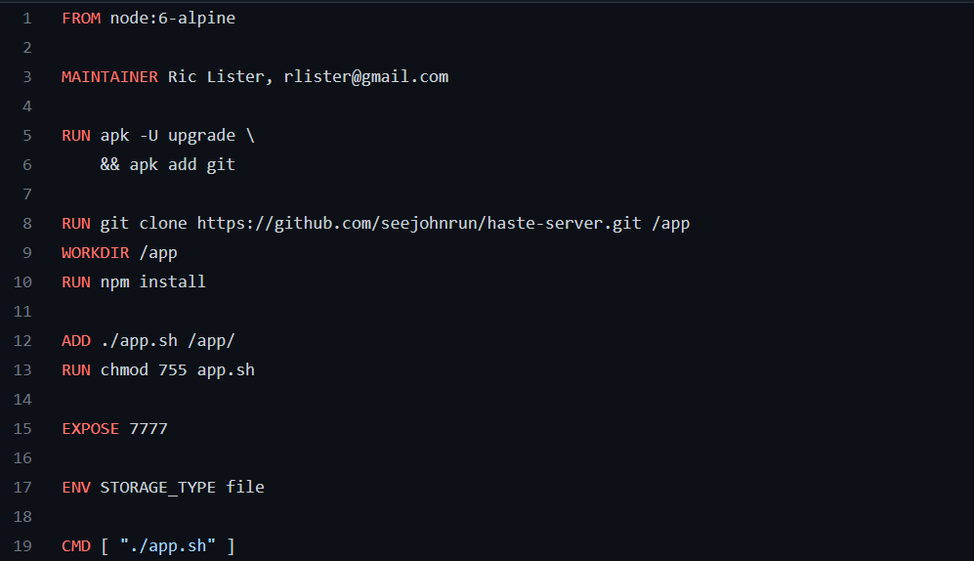
40

Slide 41
41
01.
02.
Base Image
Work Directory
Jedes Image wird von einem Base Image aufgebaut. Dies ist der Grundbaustein von dem aus das gesamte Image aus existiert. In vielen Fällen ist dies ein Linux Image.
Viele Unternehmen benutzen ihre eigenen Images als Grundlage.
Sobald die Anwendungs-Dateien in das Image kopiert wurden, wird meistens eine WORKDIR gesetzt.
Dies mag nicht bei allen Images unbedingt geschehen.
03.
04.
Run Command
Entrypoint
Unabhängig der Image Variante ist es meistens der Fall das Befehle beim erstellen des Images ausgeführt werden müssen.
Sei es nun über den RUN eigenen Befehl oder mittels CMD oder BASH.
Mache Anwendungen, z.b Spring Boot brauchen einen Entrypoint meistens ein Skript welches nach Einrichtung des Images beim erstellen des Containers gestartet werden kann.

Slide 42
42
01.
Base Image
Dies ist die Grundlage auf die unsere Anwendung laufen wird. Es ist zwingend nötig ein Base Image zu haben.
02.
Anwendungs Schicht
Die tatsächliche Anwendung die im Image und später im Container ausgeführt werden soll ist teil 1 eines jeden Images.
03.
Konfigurations Schicht
Diese Schicht ist die Schicht die wir beim starten des Images hinzufügen. Welche Ports soll die Anwendung bekommen, welche Recht. Im allgemeinen ist dies die Schicht in der Docker ins spiel kommt.

Slide 43


11
Erstellen eigener Images
Praktisches Beispiel

Slide 44
44
const express = require('express') const app = express() const port = 3000 app.get('/', (req, res) => { res.send('Hello World!') }) app.listen(port, () => { console.log(`Example app listening on port ${port}`) })

Slide 45
45
FROM node:16 # Create app directory WORKDIR /usr/src/app # Install app dependencies # A wildcard is used to ensure both package.json AND package-lock.json are copied # where available (npm@5+) COPY package*.json ./ RUN npm install # If you are building your code for production # RUN npm ci --only=production # Bundle app source COPY . . EXPOSE 3000 CMD [ "node", "app.js" ]

Slide 46
46
Starten Sie
Ihr Erstes Image
01
docker build --pull --rm -f "Dockerfile" -t bencoepp/test "."
Mittels dieses Befehles bauen wir unser Image zusammen und legen es offen für spätere Ausführung.
02
Docker RUN Bencoepp/test
Starten des Containers, falls dieser Befehl fehlschlagen sollte bitte überprüfen Sie den Inhalt ihres Images.
03
Überprüfen
Nach dem Starten des Containers wird die Funktionalität der Anwendung überprüft.

Slide 47
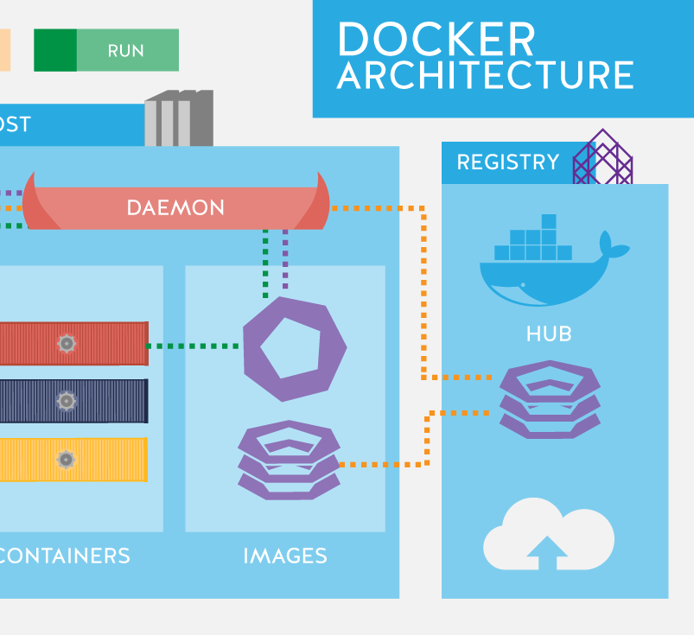
11
Docker Registry
Was ist ein Docker Registry

Slide 48
48
Docker Registry Definition
“The Registry is a stateless, highly scalable server-side application that stores and lets you distribute Docker images. The Registry is open-source, under the permissive Apache license.”
Im Grunde ist ein Registry ein Sammelort für Images welches das einfache Zugreifen, Verbreiten und Veröffentlichen von Images erlaubt. Der Hauptpunkt liegt dabei auf der Bereitstellung von vielen Images. Docker selber hostet verschiedene Registrys, zudem haben viele große Software Unternehmen auch eigenen Registrys laufen. Manche von diesen Intern andere Extern.

Slide 49
49
Bestandteile einer Registry
Wichtigsten Bestandteile
Bestandteil 1
Bestandteil 2
02
Speichern von vielen verschiedenen Images, z.b Software Builds oder Entwicklungsstände
01
Zentralisierte Sammelstelle für Images und deren Verbreitung
03
Bestandteil 3
03
Bestandteil 4
Externe sowie Interne Images können dort gespeichert werden
Schnellere Geschwindigkeiten für alle Images und Projekte die auf diesen Images basieren.

Slide 50
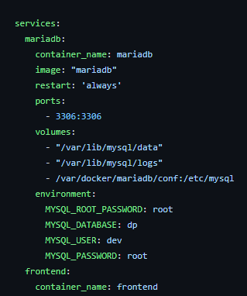
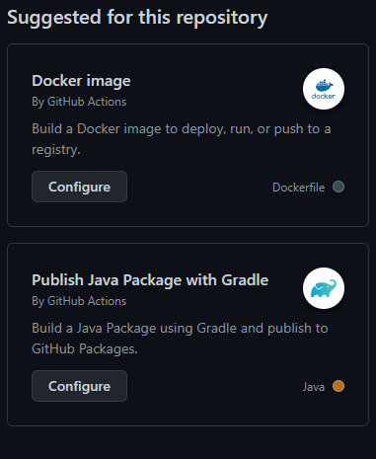
50
Hauptbestandteile
Einer Docker Registry
Speicherung
Docker Registrys erlaubt es Entwicklern häufig benutzte oder sich häufig ändernde Images zentral zu speichern und abrufbar zu machen.
Verbreitung
Images können zentral abgerufen werden, somit ist kein lokaler Build bzw. lokale Unterschiede vorliegen. Somit wird die Geschwindigkeit auch erhöht.
Speicherung
Verbreitung

Slide 51
11
Docker Registry
Wofür benutzt man ein DR

Slide 52
52
Gründe Für Docker Registrys
Übersicht Gründe für Docker Registry
Sicherung
Bereitstellung
Jegliche Form von Speicherung ist eine zusätzliche Sicherung für den Fall das lokale Daten verloren gehen.
Bereitstellung ist ein wichtiger Punkt wenn es um Registrys geht. Mit einer Registry ist es möglich ohne erneuten Build Software auszuliefern.
Verbreitung
Performance
Mittels einer Registry ist es möglich Pipelines und Workflows zu erstellen die Informationen sammeln und weiter verarbeiten können.
Die Geschwindigkeit eine lokalen Registry ist meistens Schneller als die von Cloud Providern.

Slide 53
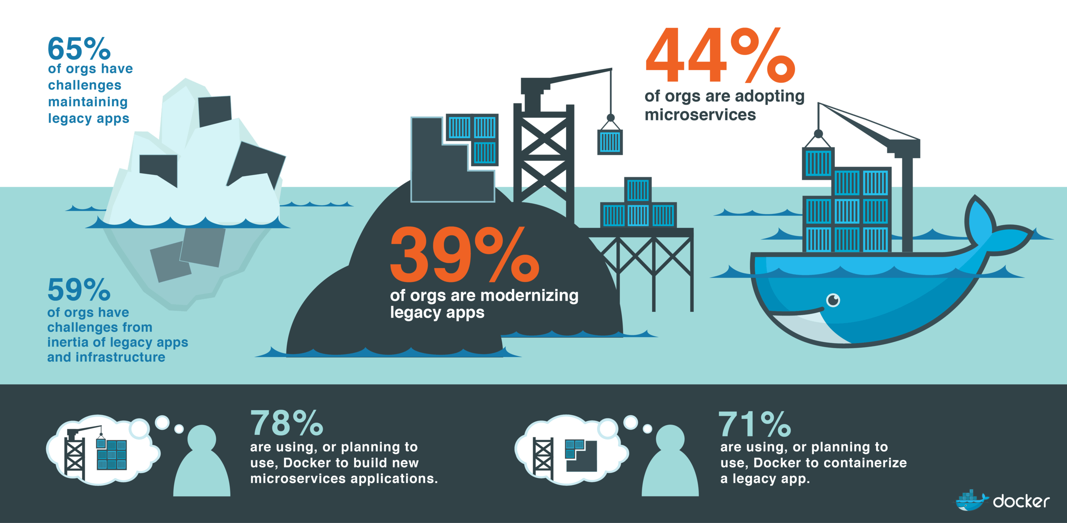

Slide 54
11
Docker Registry
Einrichten eines Docker Registrys

Slide 55
55
01
Starten Registry
Zuerst folgt eine Anleitung an Befehlen die eingeben werden müssen damit ein Docker Registry gestartet werden kann.
02
Austesten
Im folgenden testen wir gemeinsam mittels vom letzten Tag gebauten Images die Registry aus.
03
Praktische Erfahrungen
Zum Schluss folgen praktische Erklärungen wo genau Registrys zum Einsatz kommen und welche Vorteile für Unternehmen bestehen.

Slide 56
38
56
docker run -d -p 5000:5000 --restart=always --name registry registry:2
Notes:
Use a command like the following to start the registry container

Slide 57
38
57
docker tag Bencoepp/flutter localhost:5000/BencoeppFlutterTest
Notes:
Tag unser Flutter example to push it to the registry
This creates an additional tag for the existing image. When the first part of the tag is a hostname and port, Docker interprets this as the location of a registry, when pushing

Slide 58
38
58
docker push localhost:5000/BencoeppFlutterTest
Notes:
Ansprechen das wir erst über den befehl oben sprechen möchten
Push the image to the local registry running at localhost:5000

Slide 59
38
59
docker image remove BENCOEPP/FLUTTER
docker image remove localhost:5000/BENCOEPPFLUTTERTEST
Notes:
Remove the locally-cached Flutter imageand localhost:5000/ images, so that you can test pulling the image from your registry. This does not remove the localhost:5000/flutter image from your registry

Slide 60
38
60
docker pull localhost:5000/BENCOEPPFLUTTERTEST –p 1200:1200
Notes:
Pull the localhost:5000/flutter image from your local registry

Slide 61
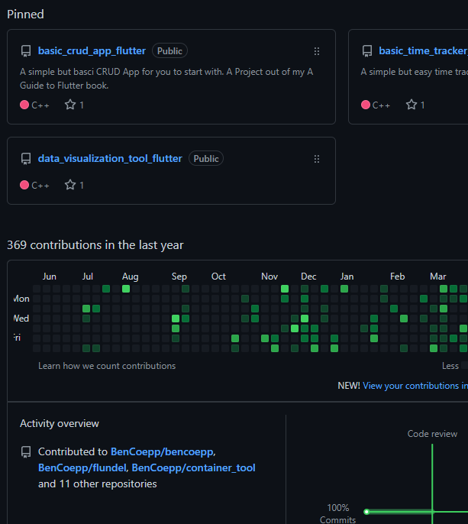

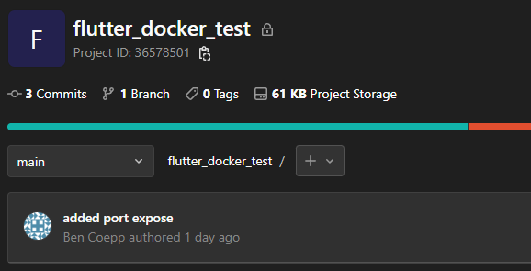
01
02
Apache
Apache ist weit bekannt für ihre vielseitigen und weit verwendeten Software Lösungen. Sei es nun Apache Tomcat, Kafka oder Apache selber. Apache bietet verschiedene Möglichkeiten an mittels verschiedener Registrys an ihre Images zu kommen.
03
Docker Hub
GitLab
Docker Hub ist die Standard Registry für alle Docker Images. Und wird von den moisten großen Software Herstellern verwendet um Ihre Images Benutzern zur verfügung zu stellen.
GitLab bietet weitreichende Möglichkeiten an eigene Registrys aufzubauen und für das eigene Team zu benutzen. Selbst gehostete Instanzen von GitLab werden meistens mit dedizierten Registrys für Images ausgestattet.

Slide 62
62
Persönliche Erfahrungen
Um Projekte für dieses Seminar, sowie eigene bereitzustellen wird GitLabs Docker Registry genutzt um alle Aspekte von Image Bereitstellung und Sicherung zu verwalten.
Erweiterbarkeit
GitLab erlaubt es einfach und schnell seine Images zu erweitern und ganze CI Systeme mittels des Registrys zu erschaffen.
Konfiguration
Das Konfigurieren der Registry ist einfach gehalten und erlaubt einen schnellen und effizienten Start in den Themenbereich.

Slide 63
11
Volume-Management und Docker
Was sind Volumes

Slide 64
64
Was Sind Valumes
Die Grundlagen von Docker Volumes
Im kommenden Kapitell geht es ausschließlich um Docker Volumes, was diese sind, wie man siebenutzt und welche Vorteile sie in der Entwicklung mit Docker bieten.
Zudem lernen wir den Umgang mit Volumes und wie sie richtig zu benutzen sind.
Grundlagen
Praxis
Zuerst kommen die Grundlagen des Umganges, dabei wird der Fokus auf den allgemeinen Wissensstand gelegt.
In der Praxis wird das Wissen umgesetzt und es folgen Aufgaben die der Auseinandersetzung mit dem Projekt dienen.

Slide 65
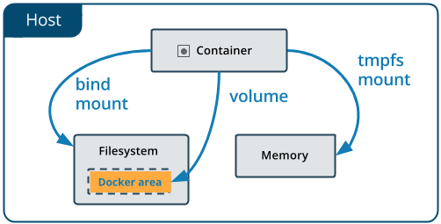
25
65
Notes:
Volumes and bind mounts let you share files between the host machine and container so that you can persist data even after the container is stopped.
ou’re running Docker on Linux, you have a third option: tmpfs mounts. When you create a container with a tmpfs mount, the container can create files outside the container’s writable layer

Slide 66
11
Volume-Management und Docker
Volume Management & Control

Slide 67
38
67
docker run –mount source=[ValumePath] [Image]
Notes:
Ansprechen das wir erst über den befehl oben sprechen möchten

Slide 68
38
68
docker run -v [VALUEPATH] [IMAGE]
Notes:
Ansprechen das wir erst über den befehl oben sprechen möchten

Slide 69
38
69
Docker Tag
docker run -v [VALUEPATH] [IMAGE]
Path to the location of the Valume
Notes:
Erklären wie der befehl funktioniert und was er genau macht

Slide 70
Log-Management und Docker
Loggen in Docker

Slide 71
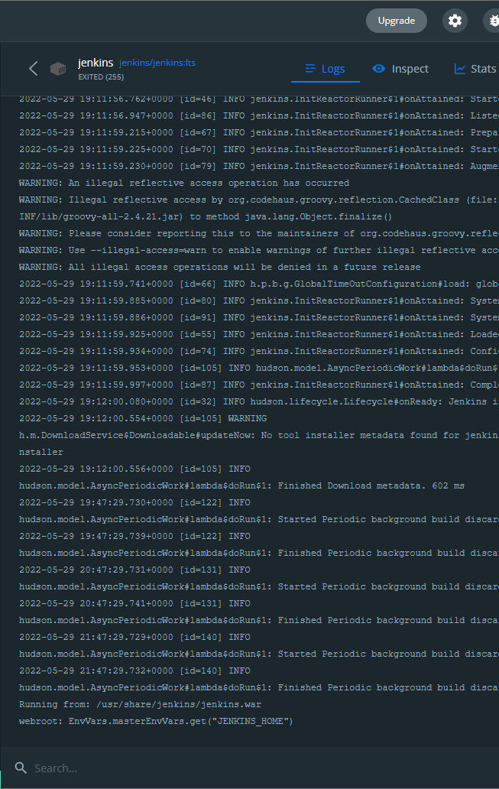
71
Was ist
Logging
Logging ist das sammeln, ausgeben und speichern der Konsole der Anwendung im Docker Container bzw. Des Loggers im Container. Jeder Container loggt Minimum seinen Status. In den meisten fallen verfügen die Anwendungen in den Container über eine Konsole die beim laufen des Containers gefüllt wird.

Slide 72
72
01
Container Gestartet
Damit geloggt werden kann muss ein laufender Container gestartet sein. Zudem muss dieser Container erreichbar und seiner Funktionen ausführen können.
02
Ereignis
Die meisten Container, z.b Apache Tomcat loggen dauerhaft alle Ereignisse der Anwendung. Manche Anwendungen hingegen loggen erst wenn der Benutzer Aktionen ausführt.
03
Log Ausgabe
Die Log Ausgabe findet meistens nur über die Konsole statt. Einsehbar mittels des Befehles auf der nächsten Folie.

Slide 73
38
73
Befehl zur Anzeige
Der Logs
docker Logs [CONTAINER NAME]
Name des Containers
Notes:
Erklären wie der befehl funktioniert und was er genau macht

Slide 74
Log-Management und Docker
Log Manager
Notes:
Nun folgen möglichkeiten wie genau loggen von containern außerhalb des Containers funktionieren kann

Slide 75
25
75
Notes:
Erklären das auch außerhalb des containers mittels tmpfs mount gespeichert werden kann

Slide 76
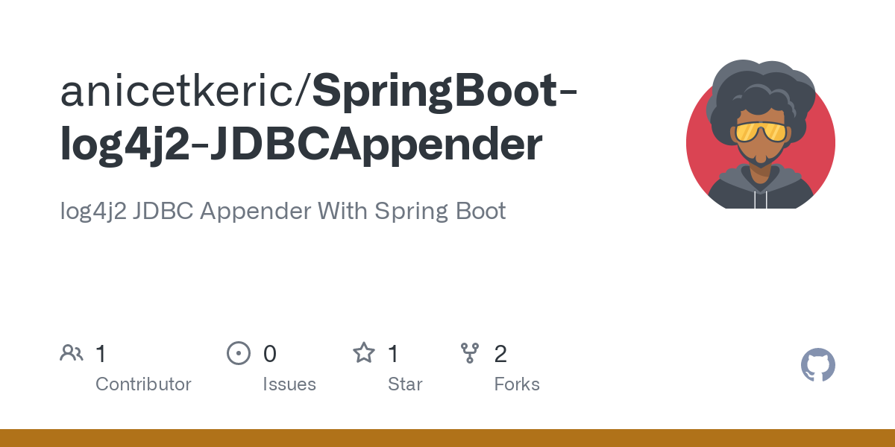
Notes:
Erklären das programme oder tools die loggen speichern und außerhalb des containers senden am besten sind

Slide 77
11
Netzwerke und Docker
Netzwerke in Docker

Slide 78
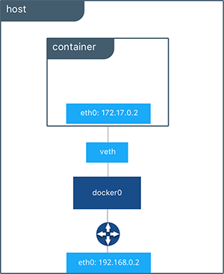
48
01.
Grundlagen
Im Grunde läuft jeder Container mittels des Docker Service auf dem Host System. Jedoch wird der Container vom Host abgekapselt in sein eigenes Netzwerk. Die gesamte Kommunikation findet durch den Docker Daemon.
02.
Besonderheiten
Da alle Kommunikation durch den Docker Daomeon erfolgt können nicht alle Elemente aus dem normalen Umgang mit Netzwerken übernommen erden. Im besonderen muss man bei jeder Anwendungen in einem Container daran denken an welche Ressourcen dieser kommen muss.

Slide 79
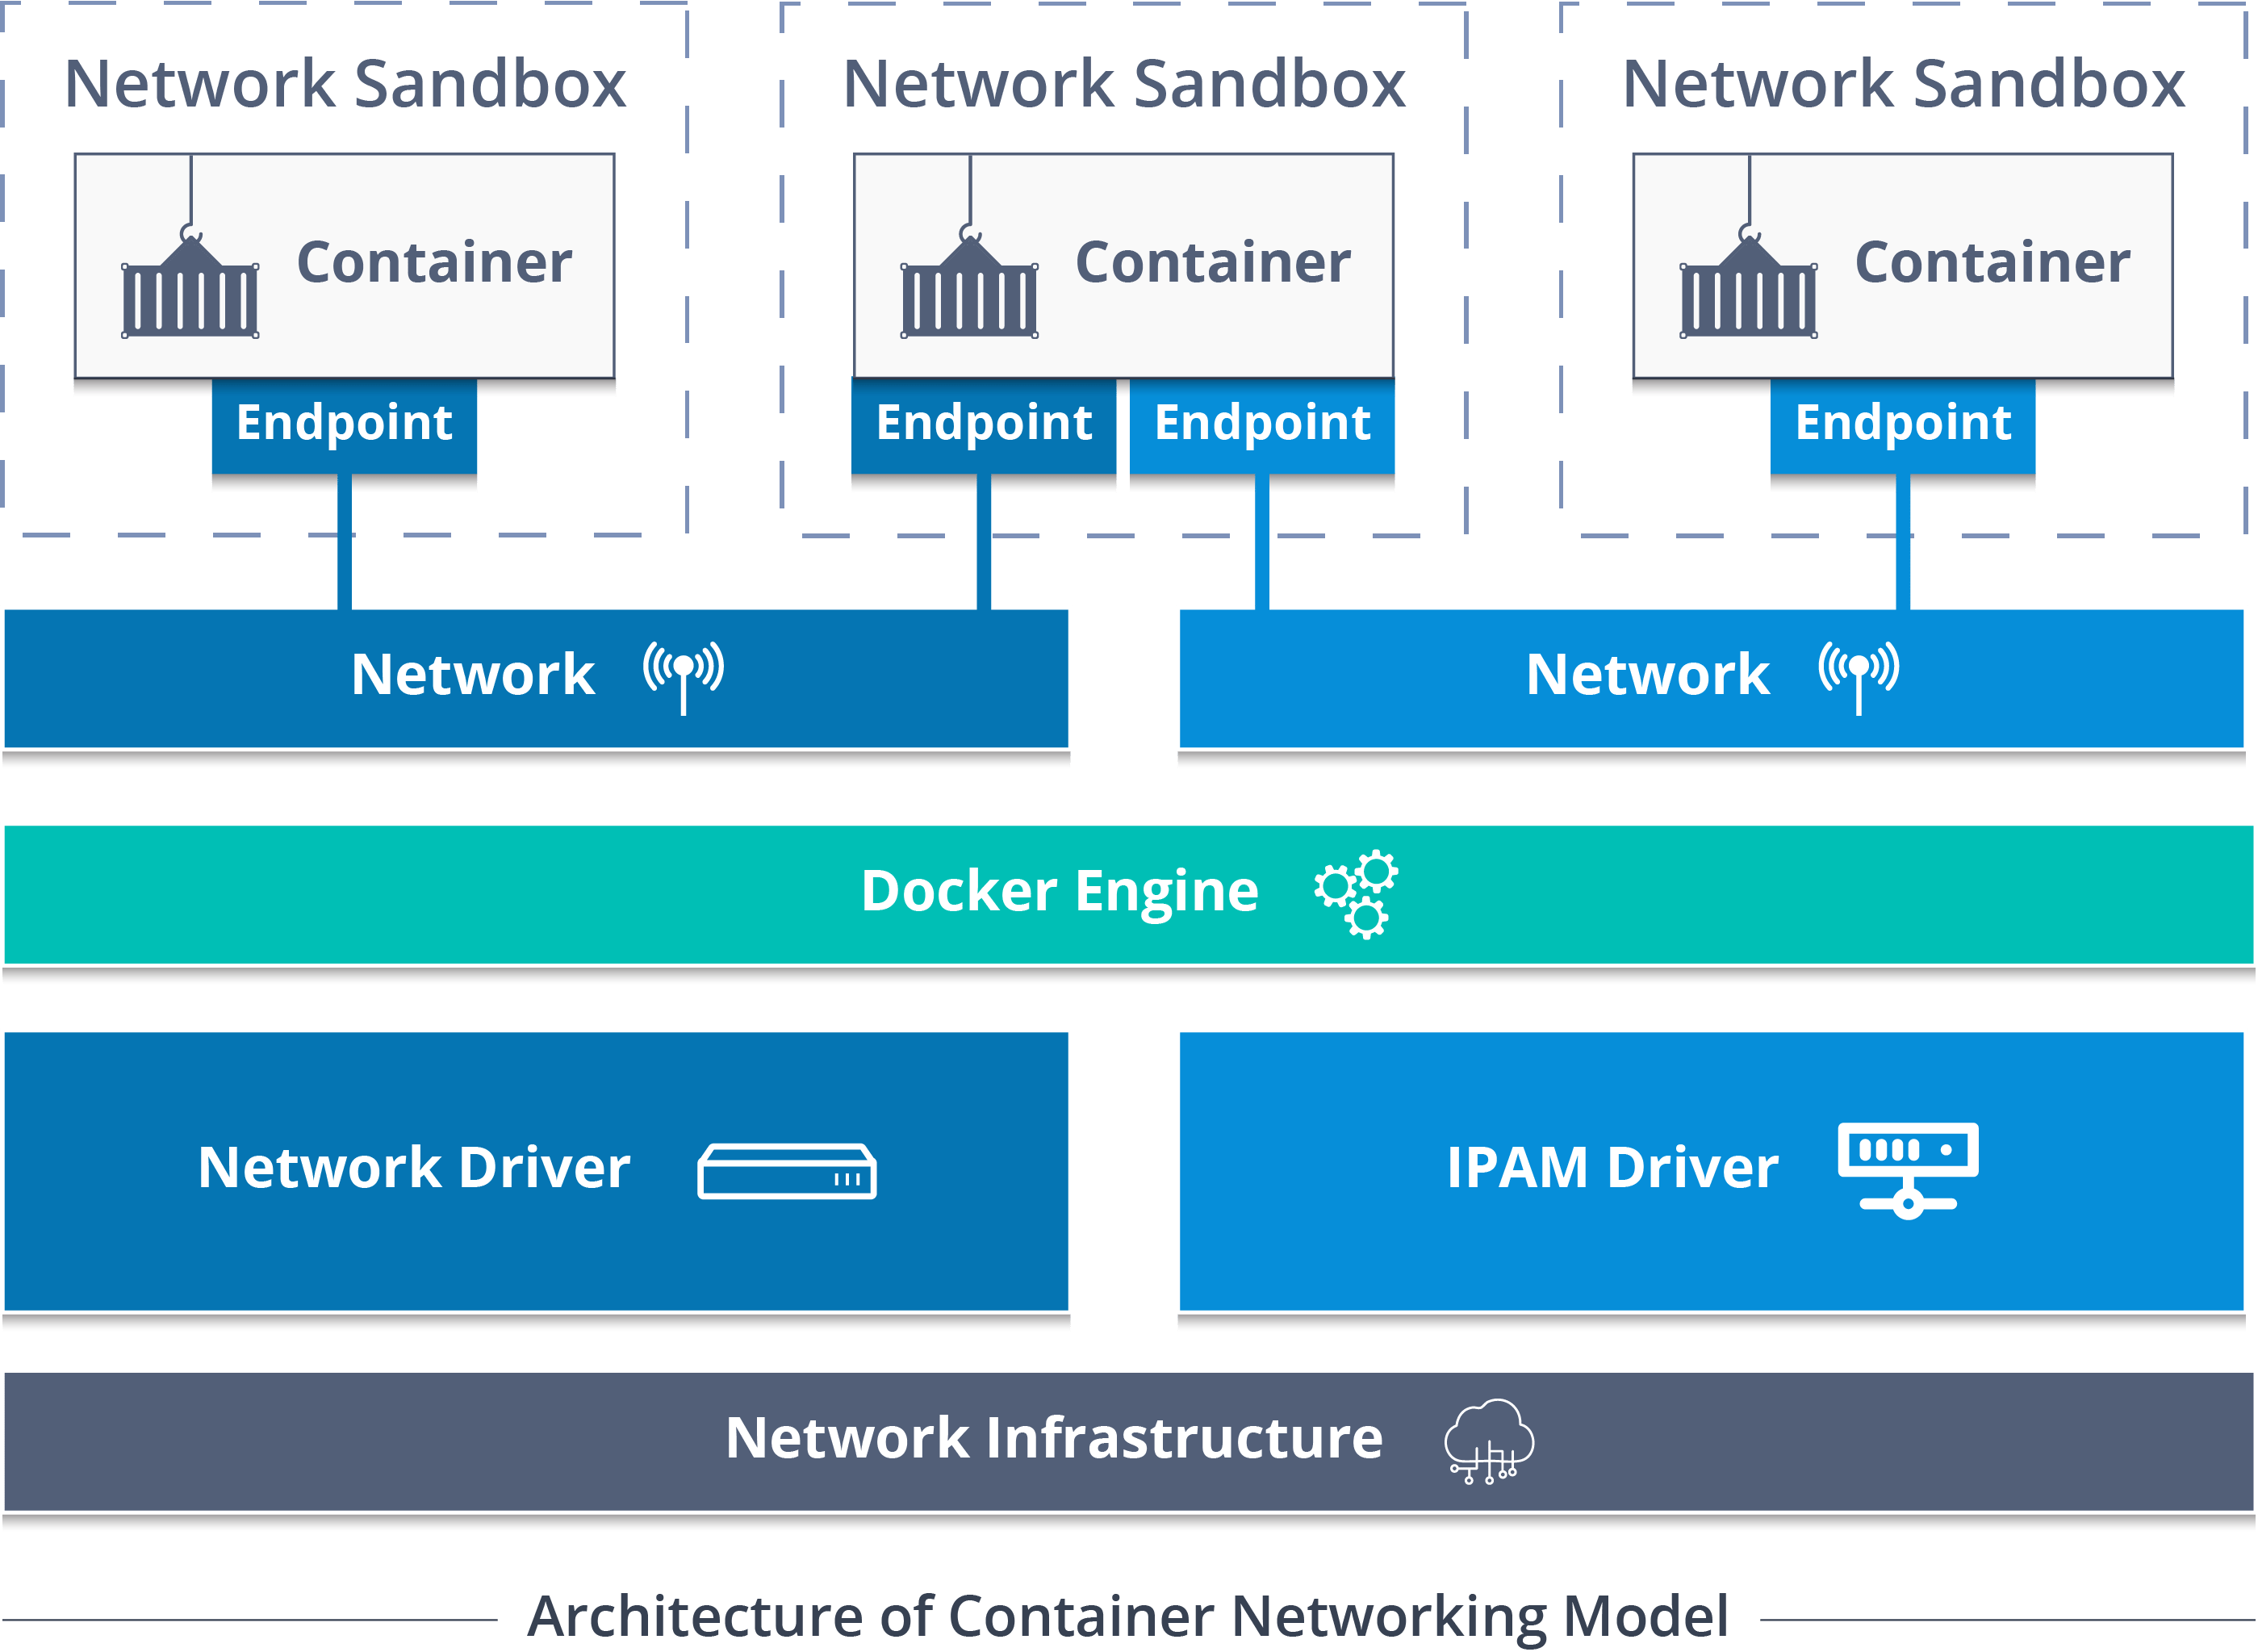

Slide 80
11
Netzwerke und Docker
Network Management

Slide 81
81
01.
02.
Port Freigabe
Host exposure
Das erste was wir uns ansehen werden ist Port Freigaben. Dies ist einer der Grundkenntnisse die man wissen muss um mit Containern arbeiten zu können.
Host Freigabe ist ein mittel mit dem man den gesamten Container für den Host öffnen kann. Dies erlaubt es alle Anwendungen offen zu gestalten als ob man sich auf der Maschine befindet.
03.
04.
Internal Network
Kombinationen
Netzwerke werden beim erstellen eines Containers erstellt, es kann aber hilfreich sein diese selber zu definieren.
Dies lernen wir dort kennen.
Alle genannten Methoden um Netzwerke zu managen können kombiniert werden.
Hierzu werden Aufgaben folgen die das Wissen verinnerlichen werden.

Slide 82
38
82
Parameter Ohne
Konsolenausgabe
Parameter Ports
docker run –d –p 80:80 docker/getting-started
Docker Befehl
Parameter Portangabe
Name des Images
Notes:
Erklären was das port forwardning macht

Slide 83
38
83
docker run –d --network host docker/getting-started
Network Definition
Notes:
Erklären was das port forwardning macht

Slide 84
38
84
docker run –d --network [Network] docker/getting-started
Network Definition
Notes:
Erklären was das port forwardning macht

Slide 85
11
Service-Architekturen mit
Docker Compose abbilden
Was ist Docker Compose

Slide 86
86
Was ist Docker Compose
“Compose is a tool for defining and running multi-container Docker applications. With Compose, you use a YAML file to configure your application’s services. Then, with a single command, you create and start all the services from your configuration.”
Somit ist Docker Compose ein Werkzeug um Container zusammen zu managen und Anwendungs Infrastruktur gemeinsam starten und bearbeiten zu können.

Slide 87
87
Docker Compose
Wichtigsten Bestandteile
Bestandteil 1
Bestandteil 2
02
Docker Compoe erlaubt es Anwendungen mit allen Abhängigen Anwendungen zu starten
01
Einfaches Definieren von Anwendungen durch YAML Dateien
03
Bestandteil 3
03
Bestandteil 4
Komplizierte Anwendungs Strukturen können einfach dargestellt werden
Groß-Anwendungen mit vielen Containern können schneller gestartet werden

Slide 88
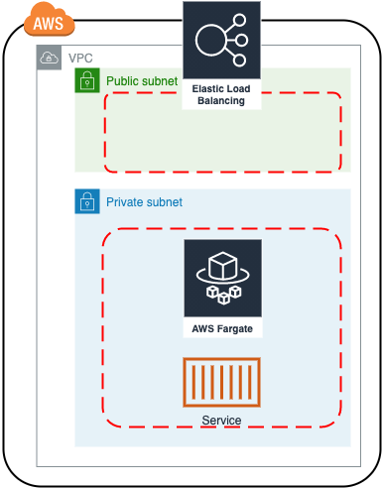
88
Die Vorteile von
Docker COmpose
Entwicklung
Docker Compose erlaubt es die gesamte Infrastruktur einer Anwendung mit allen seinen Abhängigkeiten auf dem lokalem System laufen zu lassen ohne Große Mühe dafür aufzuwenden.
Auslieferung
Des weiteren erlaubt Docker Compose die einfache und schnelle Auslieferung aller Anwendungen eines Projektes auf einem System. Somit kann in wenigen Sekunden ein gesamtes Projekt gestartet werden.
Entwicklung
Auslieferung

Slide 89
11
Service-Architekturen mit
Docker Compose abbilden
Beispielsanwendung

Slide 90
90
01
Starten Anwendung
Neue Datei erstellen die docker-compose.yaml heißt. Bitte legen Sie diese Datei an einen Ort ab den Sie sich merken können.
02
Anwendung Austesten
Testen Sie die Anwendung aus und recherchieren Sie wie genau Docker Compose hier eingesetzt wird.
03
Erklärung
Zum Schluss wird das Anwendungsbeispiel durchgesprochen und Docker Compose vollständig am Beispiel erklärt

Slide 91
91
version: "3.9" services: db: image: mysql:5.7 volumes: - db_data:/var/lib/mysql restart: always environment: MYSQL_ROOT_PASSWORD: somewordpress MYSQL_DATABASE: wordpress MYSQL_USER: wordpress MYSQL_PASSWORD: wordpress wordpress: depends_on: - db image: wordpress:latest volumes: - wordpress_data:/var/www/html ports: - "8000:80" restart: always environment: WORDPRESS_DB_HOST: db WORDPRESS_DB_USER: wordpress WORDPRESS_DB_PASSWORD: wordpress WORDPRESS_DB_NAME: wordpress volumes: db_data: {} wordpress_data: {}

Slide 92
38
92
Docker Compose Befehl
Docker-compose up -d
Docker Compose Anwendung
Parameter Silent Betrieb

Slide 93
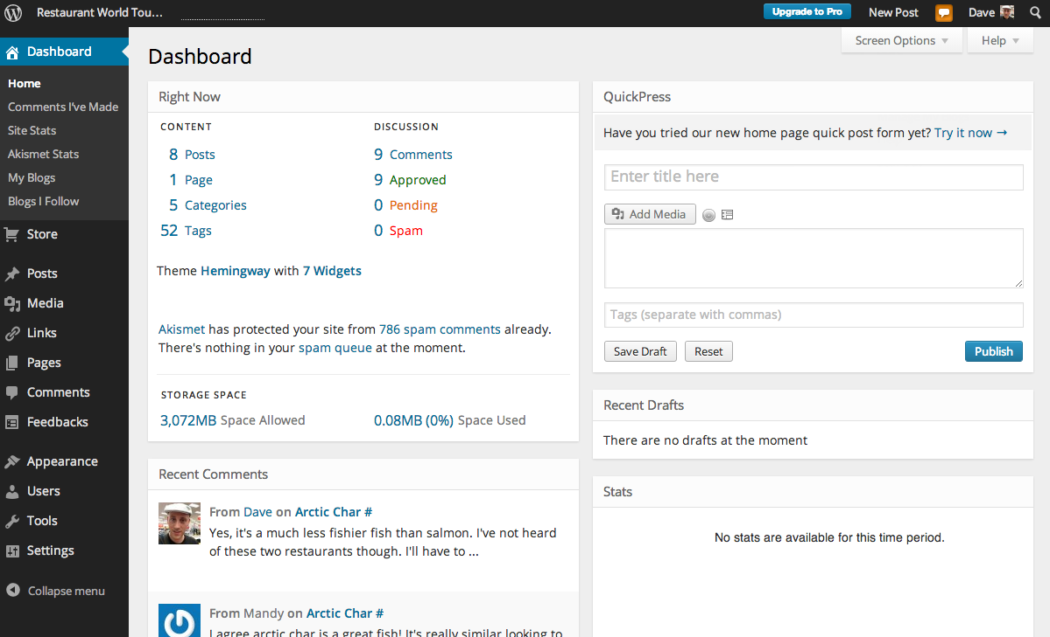
93

Slide 94
13
94
version:
Hier ist die Versionsnummer unter welche die Anwendung ausgeführt werden soll
services:
service1:
In diesem Bereich werden die „Services“ oder auch einfach die Teile der Anwendung
Definiert und zusammengefasst. Jeder Service kann hier genauso wie ein normaler
Container definiert und angepasst werden.
service2:
volumes:
Volumes werden nicht nur bei den Services definiert werden sondern auch hier. Dies erlaubt
Es einzelne Volmues von mehreren Containern heraus zu öffnen.
networks:
Die einzelnen Networks können hier definiert werden.

Slide 95
13
95
Name des Services
wordpress:
depends_on:
- db
image: wordpress:latest
volumes:
- wordpress_data:/var/www/html
Abhängigkeiten für das Bauen und Starten der Container
Das „Base Image“ welches als Grundlage für den Container genommen wird
Das Volume welches der Container zugewiesen bekommt

Slide 96
13
96
ports:
- "8000:80"
restart: always
environment:
WORDPRESS_DB_HOST: db
WORDPRESS_DB_USER: wordpress
WORDPRESS_DB_PASSWORD: wordpress
WORDPRESS_DB_NAME: wordpress
Hier werden die Ports definiert welche der Container für Zugriff öffnet
Neustart Bedingungen können hier festgesetzt werden
Environment Variablen können bei jedem Container auch passend angegeben werden.
Diese werden dann beim Starten des Containers der Anwendung mit gegeben.

Slide 97
11
Docker Cluster mit
Docker Swarm erstellen
Was ist Docker Swarm

Slide 98
98
Was ist Docker SWARM
Docker Swarm ist ein Cluster- und Scheduling-Tool für Docker-Container. Mit Docker Swarm können Docker-Cluster erstellt und wie ein einziges virtuelles System verwaltet werden. Clustering ist eine wichtige Funktion für die Container-Technologie, weil sich so kooperative Systemgruppen erstellen lassen, die durch Redundanz einem Node-Ausfall vorbeugen können.
Clustering bietet Administratoren und Entwicklern auch die Möglichkeit, Container-Iterationen hinzuzufügen oder zu entfernen, wenn sich Compute-Anforderungen ändern.

Slide 99
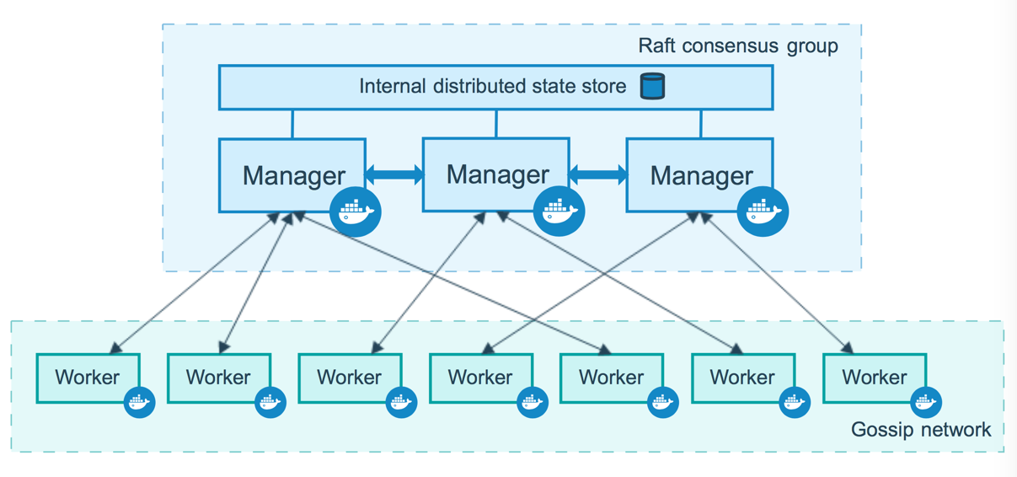

Slide 100
28
01.
Variante 1
Die alte Variante von Docker Swarm basiert auf einem Key Value Pair welches umständlich gepflegt werden musste. Dabei wurde jede Note einzeln definiert und aufgebaut. Was zwar im Endeffekt das gleiche Ergebnis hatte jedoch deutlich umständlicher ist als nötig.
02.
Variante 2
Die neue Variante wird automatisch mit Docker mitgeliefert und verfügt über die selben Möglichkeiten. Diese Variante wird heutzutage auch gerne Swarm Mode genannt.
Wir werden uns im weiteren mit dieser Variante beschäftigen.

Slide 101
11
Docker Cluster mit
Docker Swarm erstellen
Anwendungen aus dem echten Leben

Slide 102
102
01.
02.
03.
Build & Deploy Applications
Large Scale Projects
Variant Builds
Applikationen die dauerhaft neu gebaut und ausgelierfert werden sobald Änderungen aufgenommen warden. Hierfür warden Cluster gerne verwendet um den Prozess zu Automatisieren.
So größer das Projekt destso wichtiger ist die ständige Erreichbarkeit der Anwendung. Cluster warden hierbei als Sicherungsstationen gesehen. So mehr Istanzen im Cluster desto sicherer.
Manche Anwendungen haben viele Varianten die sich nur in einzelnen Punkten unterscheiden. Hierfür ist es möglich einen Cluster zu benutzen um all diese Varianten starten zu können.

Slide 103
103
Persönliche Erfahrungen
Hier kommen Sie ins Spiel, welche Persönliche Erfahrungen haben Sie mit Clustern in Docker.
Benutzt Ihr Unternehmen diese Technolgie, oder sind sie daran interessiert diese bei Ihnen einzusetzen. Dies soll als Diskusionsrunde gefürt warden also fühlen Sie sich frei Ihre persönliche Meinung zu sagen.

Slide 104
Vielen Dank für Ihre Teilnahme! Ihr Referent und das Team von IT-Schulungen.com
Ben
Cöppicus
IT-Schulungen.com
New Elements GmbH
Thurn-und-Taxis-Straße 10
D -90411 Nürnberg
Fon. +49 (0) 911 65 00 83 41
Fax. +49 (0) 911 65 00 83 99
Web. www.IT-Schulungen.com Mail. info@it-schulungen.com
New Elements GmbH

Slide 105

Ihr Digital Open Badge
Ab sofort stehen Ihre Zertifikate für Sie bereit!
In Ihrem persönlichen Bereich „Mein IT-Schulungen.com“ stehen als Nachweis für Ihren Fortbildungserfolg für Sie bereit:
• Ihr Zertifikat im PDF-Format
• Ihr persönlicher „Open Badge“ (Mehr Infos zu Badges)
Jetzt Zertifikat und Badge abholen!
Falls Sie noch keinen Account bei „Mein IT-Schulungen.com“ besitzen, ist eine Registrierung erforderlich. Benutzen Sie dabei unbedingt dieselbe E-Mail-Adresse, wie Sie an dieser Schulung angemeldet wurden und wählen Sie Ihr persönliches Passwort. Falls dies nicht möglich sein sollte, kontaktieren sie uns unter Telefon: 0911-65008-30 oder Email: info@it-schulungen.com
QR CODE
New Elements GmbH

Slide 106
AUFWIEDERSEHEN
BIS BALD
New Elements GmbH

